Slide 1


ỦY BAN NHÂN DÂN XÃ KIẾN HƯNG
TRƯỜNG TIỂU HỌC ĐẠI HÀ
NHIỆT LIỆT CHÀO MỪNG
QUÝ THẦY CÔ
Giáo viên : Bùi Thị Nhung

Slide 2
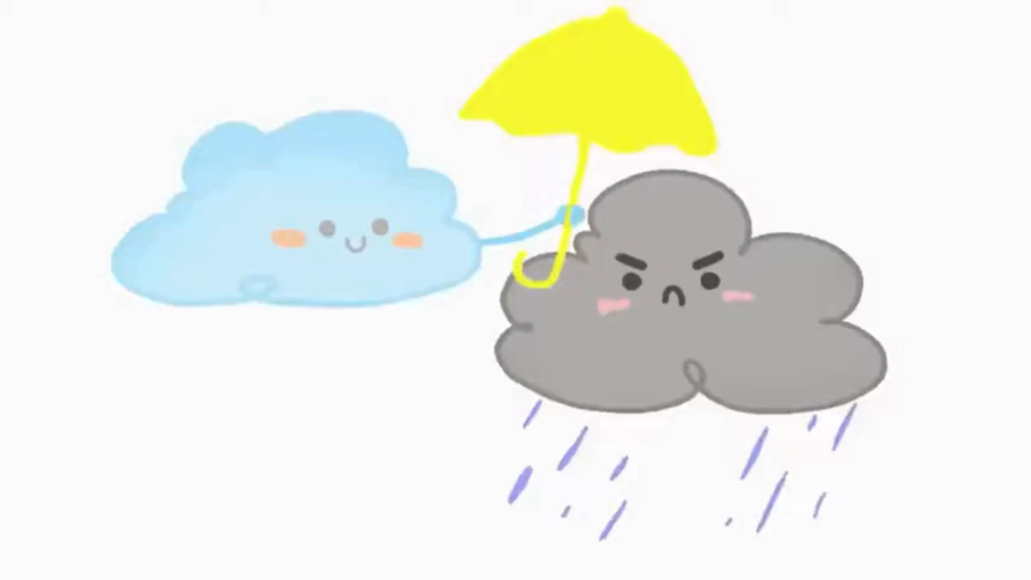

Slide 3
I. Nhận xét
Đọc đoạn thơ sau và trả lời câu hỏi:

Slide 4



THẢO LUẬN NHÓM ĐÔI
THẢO LUẬN NHÓM BỐN

Slide 6

Ông sấm vỗ tay cười.

Slide 7

Ơ! Ông mặt trời bật lửa.

Slide 9
Nhân hoá là dùng từ ngữ chỉ người hoặc chỉ đặc điểm, hoạt động của người để gọi hoặc tả đồ vật, cây cối, con vật
một cách sinh động, gần gũi.
Gọi sự vật bằng từ ngữ dùng để gọi người.
Tả sự vật bằng từ ngữ dung để tả người.
Nói với sự vật như nói với người.

Slide 10

Ven bờ, những luỹ tre duyên dáng nghiêng đầu, soi tóc xuống dòng sông.

Slide 11
THẢO LUẬN NHÓM ĐÔI
THẢO LUẬN NHÓM ĐÔI

